Slide 1
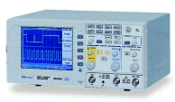
第四章 测试信号的转换与调理(P127-152)
本章内容：
4.1 信号的转换与放大
4.2 信号的调制与解调
4.3 信号的滤波

Slide 2
教材选取的案例：动态电阻应变仪（P137）
转换与放大
调制与解调
滤波

Slide 3
信号调理的目的—便于信号的传输与处理
1) 传感器输出的电信号很微弱，大多数不能直接输送到显示、记录或分析仪器中去，需要进一步放大，有的还要进行阻抗变换。【放大】
2) 有些传感器输出的电信号中混杂有干扰噪声，需要去掉噪声，提高信噪比。【滤波】
3) 某些场合，为便于信号的远距离传输，需要对传感器测量信号进行调制解调处理。【调制与解调】

Slide 4
第四章 测试信号的转换与调理(P127-152)
4.1 信号的转换与放大
4.2 信号的调制与解调
4.3 信号的滤波

Slide 5
§4.2 调制与解调-调制
（1）调制定义
利用某种低频信号来控制或改变一高频振荡信号的某个参数(幅值、频率或相位)的过程。
x(t)
z(t)
0
t
0
t
调制信号-低频信号
载波信号-高频信号

Slide 6
幅值调制的失真
重叠失真：当载波频率f₀小于被测信号最高频率f_{m} 时，调幅波频谱将出现频率重叠．
要求：f₀＞f_{m}
Y( f )
-f₀
0
f₀

Slide 7
§4.2 调制与解调-调制
根据载波受调制参数不同，可分为三类：
a) 幅度调制(AM)
b) 频率调制(FM)
c) 相位调制(PM)

Slide 8
§4.2 调制与解调-调制
1
0.8
0.6
0.4
0.2
amplitude(V)
0
-0.2
-0.4
-0.6
-0.8
-1
0
1
0.1
0.2
0.3
0.4
0.5
0.6
0.7
0.8
0.9
time(s)
幅度调制(AM)？频率调制(FM)？相位调制(PM)？
a) 幅度调制(AM)
上图的表达式为y(t)=exp(-1.5t) × sin(20πt)

Slide 9
§4.2 调制与解调-调制
1
0.5
amplitude(V)
0
-0.5
-1
0
0.01
0.02
0.03
0.04
0.05
0.06
0.07
0.08
0.09
0.1
time(s)
幅度调制(AM)？频率调制(FM)？相位调制(PM)？
幅度调制(AM)
上图的表达式为y(t)=sin(20πt) × sin(200πt)
载波、调制波频率分别为？

Slide 10
§4.2 调制与解调-调制
1
0.5
amplitude(V)
0
-0.5
-1
0
0.01
0.02
0.03
0.04
0.05
0.06
0.07
0.08
0.09
0.1
time(s)
幅度调制(AM)？频率调制(FM)？相位调制(PM)？
频率调制(FM)
上图的表达式为y(t)=sin[2π(100+0.09x)t] (0<x<10000)

Slide 11
§4.2 调制与解调-调制
频率调制(FM)
上图的表达式为y(t)=sin[2π(100+0.09x)t] (0<x<10000)

Slide 12
§4.2 调制与解调-解调
（2）解调定义
从已调制信号中恢复出原低频调制信号的过程。
1
1
0
0
-1
-1
调制信号（有用信号）
载波
调制
1
已调制信号
（利于传输）
0
解调
-1
1
0
-1

Slide 13
4.2.1 幅值调制与解调
（1）幅值解调方法
分为同步解调、整流检波（包络检波）和相敏检波三种。
（a）同步解调
解调时，所乘信号必须保证其频率和相位与原载波信号相同，故称同步解调。
1
0
1
-1
-5
0
5
0
1
-1
0
-5
0
5
-1
-5
0
5
1
1
0
0
-1
-5
0
5
-1
-5
0
5

Slide 14
4.2.1 幅值调制与解调
（a）同步解调过程(时域波形分析)
x(t)
1
1
z(t)
0
0
-1
x(t)
-1
z(t)
调制
乘法器
1
y(t)
0
y(t)
-1
z(t)
乘法器
1
1
0
0
-1
-1
解调
1
y(t) · z(t)
0
滤波器
-1
1
x(t)
x(t)
0
-1

Slide 15
4.2.1 幅值调制与解调
（a）同步解调过程(频谱分析_近似)
x(t)
z(t)
【频域卷积】
乘法器
y(t)
放大器
不考
z(t)
乘法器
滤波器
x(t)

Slide 16
4.2.1 幅值调制与解调
（a）不同解调过程(数学分析)
x(t)
调制信号：
z(t)
调制
乘法器
载波：
不考
已调制信号：
y(t)
z(t)
载波：
同步解调的关键
乘法器
解调
滤波器
x(t)
调制信号

Slide 17
4.2.1 幅值调制与解调
（b）整流检波（包络检波）
过程1：对调制信号进行偏置
若对信号x(t)进行偏置，叠加一个直流分量D，使偏置后的信号都具有正电压。
原始信号
偏置信号

Slide 18
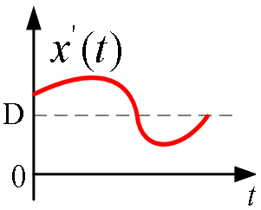

4.2.1 幅值调制与解调
过程2：幅值调制
高频载波y(t)对偏置信号进行幅值调制。
过程3：幅值解调
二极管检波
低通滤波
是否有问题？？

Slide 19
4.2.1 幅值调制与解调
过调失真：对于非抑制调幅，要求其直流偏置必须足够大，否则x(t)的相位将发生180º变化。
x(t)
直流偏置
0
t
直流偏置不够
y(t)
0
t
直流偏置不够时的调幅波

Slide 20
4.2.1 幅值调制与解调
（c）幅值解调方法之三：相敏检波
相敏检波利用交变信号在过零位时正、负极性发生突变，使调幅波相位（与载波信号比较）也相应地产生180°相位跳变，这样既能反映出原调制信号的幅值，又能反映其极性。
特点: (1) 可以鉴别调制信号的极性；
(2) 不必对调制信号加直流偏置。

Slide 21
4.2.1 幅值调制与解调
（c）幅值解调方法之三：相敏检波
鉴相特性: 在输入信号与参考信号同频，但有一定相位差时，输出信号的大小与相位差有确定的函数关系，可以根据输出信号的大小确定相位差的值。
选频特性:指它对不同频率的输入信号有不同的传递特性。

Slide 22
4.2.1 幅值调制与解调
解调：相敏检波（P136）
R(t)
(a) 调制信号
e_{x}
(b) 载波
e₀
(c) 放大后调幅波
e₀₁
(d) 相敏检波后波形
e₀₂=KR(t)
典型相敏检波电路
(e) 滤波后波形

Slide 23
4.2.1 幅值调制与解调
(1)电桥由振荡器提供等幅高频振荡电压（相当于载波）。
(2)被测量(应变，相当于调制波)通过电阻应变片控制电桥输出。
(3)电桥输出为调幅波，放大后，经相敏检波与低通滤波，提取出被测信号。

Slide 24
4.2.2 频率调制与解调
（1）频率调制与解调
调频是利用调制信号控制高频载波信号频率变化的过程。在频率调制中，载波幅值保持不变，仅载波的频率随调制信号的幅值成比例变化。
不考
载波：
调制信号： x(t)
若载波频率随调制信号作线性变化，即
则调频信号可表示为:

Slide 25
4.2.2 频率调制与解调
（1）频率调制与解调
载波
不考
调制信号
调频信号
锯齿波调频
正弦波调频

Slide 26
频率调制与解调
（2）频率解调（鉴频或频率检波）
变压器耦合的谐振回路鉴频
不考
第一步：
先将等幅调频波转换为幅值随频率变化的调频调幅波
第二步：
检测幅值的变化，得到原调制信号

Slide 27
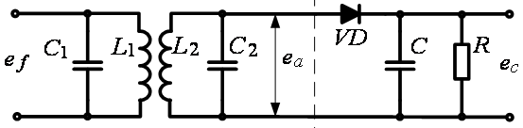
频率调制与解调
鉴频：
不考
在谐振回路幅频特性的过渡带选择一段线性好的区域实现频率-电压的转换。并使调频信号的载频f₀位于线性区的中点。

Slide 28
第四章 测试信号的转换与调理(P127-152)
4.1 信号的转换 与放大
4.2 信号的调制与解调
4.3 信号的滤波

Slide 29
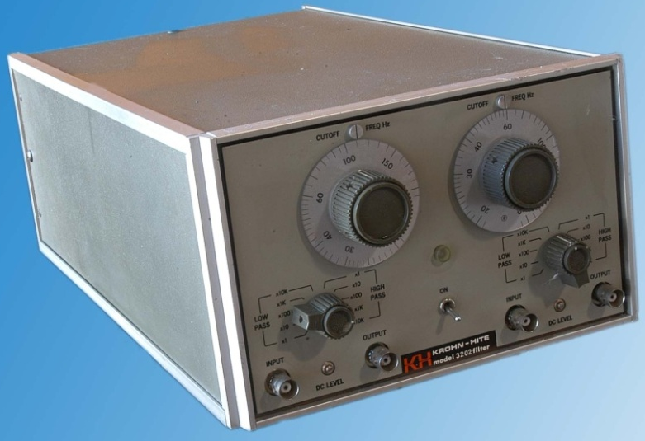
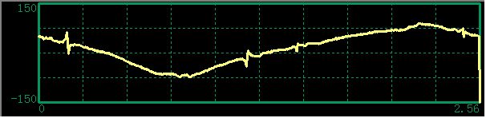
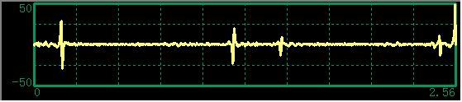
§4.3 信号的滤波
滤波器是一种选频装置，可以使信号中特定频率成分通过，而极大地衰减其它频率成分。
Krohn-Hite™ 滤波器

Slide 30
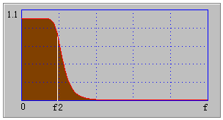
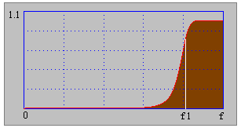
§4.3 信号的滤波
（1） 滤波器分类（根据滤波器选频作用）
低通
高通

Slide 31
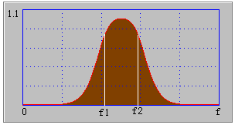
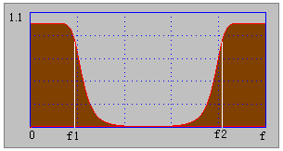
§4.3 信号的滤波
（1） 滤波器分类（根据滤波器选频作用）
带通
带阻

Slide 32
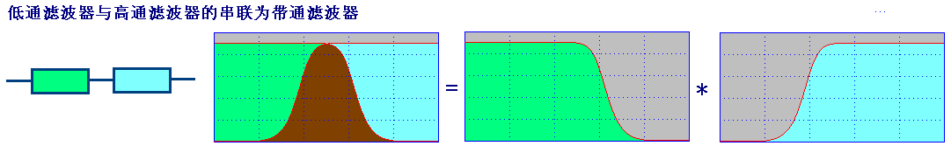
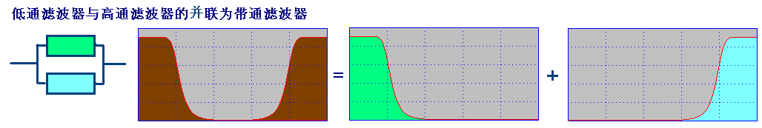
§4.3 信号的滤波
（2）滤波器的串/并联
低通滤波器和高通滤波器是两种最基本的滤波器形式，其它滤波器可看做为这两种滤波器的组合。
低通滤波器与高通滤波器的串联为带通滤波器
低通滤波器与高通滤波器的并联为带阻滤波器

Slide 33
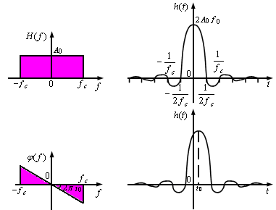
§4.3 信号的滤波
（3）理想滤波器
理想滤波器指能使通带内信号的幅值和相位都不失真，阻带内频率成分都衰减为零的滤波器。

Slide 34
§4.3 信号的滤波
理想滤波器的物理不可实现
理想滤波器在时域内的脉冲响应函数 为
函数。脉冲响应的波形沿横坐标向左、右无限延伸。
给理想滤波器一个脉冲激励，在 时刻单位脉冲输入滤波器之前，滤波器就已有响应了。故物理不可实现。

Slide 35
§4.3 信号的滤波
（4）实际滤波器
A
过渡带
0
f
实际滤波器幅频特性曲线
理想滤波器是不存在的，实际滤波器幅频特性中通带和阻带间没有严格界限，存在过渡带。

Slide 36
§4.3 信号的滤波
1) 截止频率 f_{c} ：0.707A₀所对应的频率。
2) 纹波幅度 d ：绕幅频特性均值A₀的波动值
3) 中心频率：上下截止频率的算术平均值或几何平均值

Slide 37
§4.3 信号的滤波
4) 带宽B：上下两截止频率间的范围称为带宽。
5) 品质因数Q ：中心频率和带宽之比称为品质因数 。
例题：带通滤波器的中心频率为
若其上截止频率f_{c1}=40kHz，下截止频率f_{c2}=90kz，则滤波器的品质因数Q=（ ）。

Slide 38
§4.3 信号的滤波
*滤波器性能参数1：倍频程选择性W
在上截止频率f_{c2}与2f_{c2}之间（或者下截止频率f_{c1}与f_{c1}/2之间）幅频特性的衰减值，即频率变化一个倍频程时的衰减量。
不考
倍频程衰减量以dB/oct表示(Octave，倍频程)。衰减越快(即W值越大)，滤波器的选择性越好。

Slide 39
§4.3 信号的滤波
实际滤波器频率通带通常是可调的，根据实际滤波器中心频率与带宽之间的关系分为两种。
a) 恒带宽带通滤波器
特点：中心频率为上下截止频率的算术平均值。
不考

Slide 40
§4.3 信号的滤波
b) 恒带宽比带通滤波器
中心频率为上下截止频率的几何平均值。
带宽与中心频率的比值称相对宽度。
不考

Slide 41
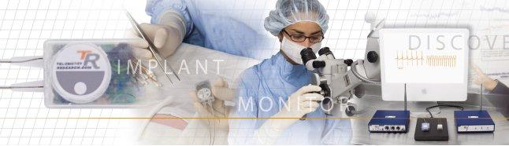
第5章 数字信号处理技术

Slide 42
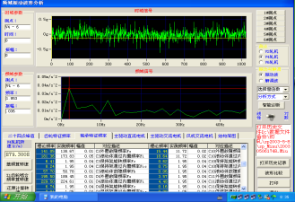
本章内容：
5.1 数字信号处理概述
5.2 模数(A/D)和数模(D/A)
5.3 信号数字化过程及主要问题【重点】
5.4 DFT与FFT
5.5 数字滤波器

Slide 43
§5.2 模数(A/D)和数模(D/A)
（1）模数(A/D)转换过程
A/D转换过程包括：采样、保持、量化和编码
采样信号s(t)
.
D
n-1
v
.
I
ADC的
.
D
传输门S
v
量化编码电路
1
I
D
0
ADC
数字量输出（n位）
输入模拟电压
采样保持电路

Slide 44
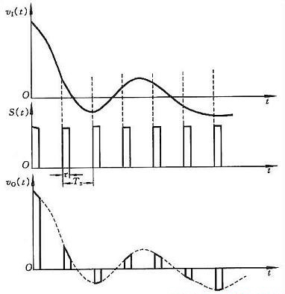
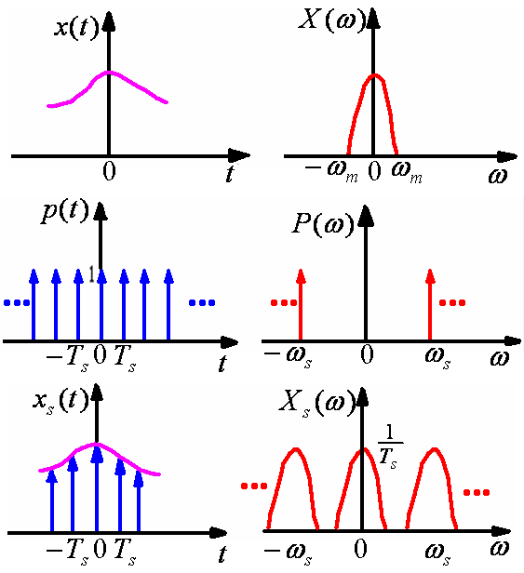
§5.2 模数(A/D)和数模(D/A)
采样：利用采样脉冲序列，从信号中抽取一系列离散值，使之成为采样信号的过程。
模拟信号
采样脉冲
采样信号
取样电路中的信号波形
采样过程的频谱分析

Slide 45
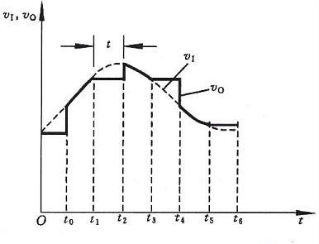
§5.2 模数(A/D)和数模(D/A)
保持：将采样电路获取的模拟信号转换为数字信号都需要一定时间，为给后续的量化、编码过程提供一个稳定值，每次取得的模拟信号须通过保持电路保持一段时间。
取样-保持电路原理图
电路由输入放大器A₁、输出放大器A₂、保持电容C_{H}和开关驱动电路组成
取样-保持电路波形图

Slide 46
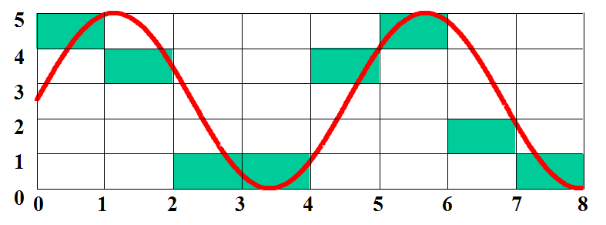
§5.2 模数(A/D)和数模(D/A)
量化: 把采样信号经过舍入或截尾的方法变为只有有限个有效数字的数，称为量化。
x(1)=5
x(2)=4
x(3)=0
x(4)=0
x(5)=4
x(6)=5
x(7)=1
x(8)=0
编码：将量化幅值变为二进制数的过程。
X(1) → 0101
4位A/D: XXXX
X(2) → 0011
X(3) → 0000

Slide 47
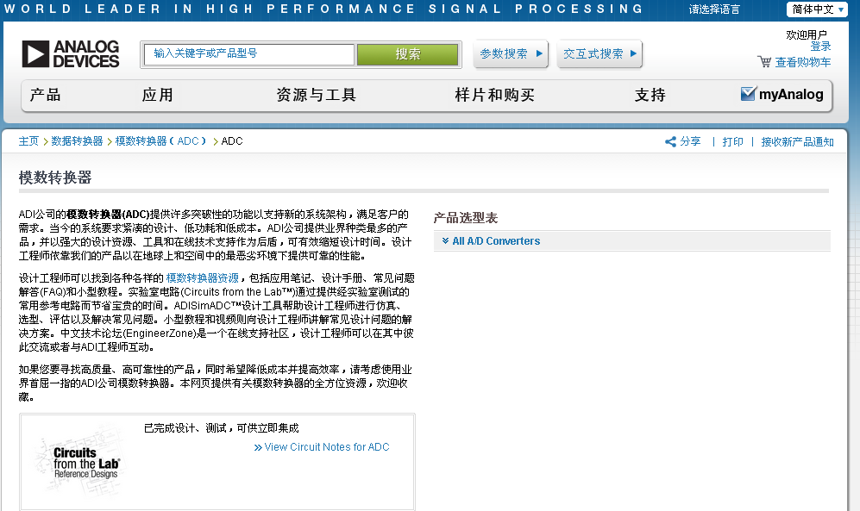
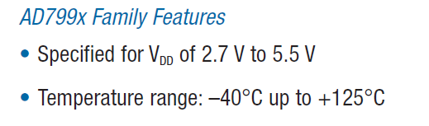
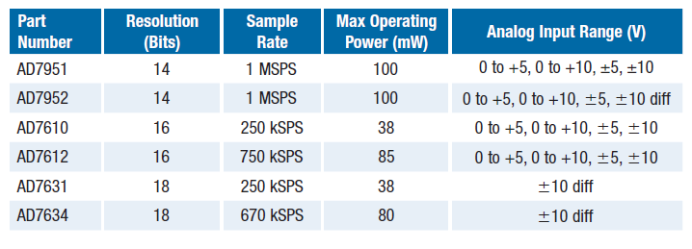
§5.2 模数(A/D)和数模(D/A)

Slide 48
5.2 模数(A/D)和数模(D/A)

Slide 49
§5.2 模数(A/D)和数模(D/A)
参考电压
输入模拟电压
3位并行比较型A/D转换原理电路

Slide 50
§5.2 模数(A/D)和数模(D/A)
3位并行A/D转换器输入与输出转换关系对照表

Slide 51
§5.2 模数(A/D)和数模(D/A)
四位逐次比较型A/D转换器的逻辑电路

Slide 52
§5.2 模数(A/D)和数模(D/A)
设4位模数转换器中参考电压为10V。若输入的模拟信号 ，求对应的数字信号。
不考
将6.9V转换成数字，即寻找上述四个电压的最佳组合

Slide 53
§5.2 模数(A/D)和数模(D/A)
逐次比较法
二进制数 | 电压 | 比较 | 结果
最高位
1保留
1000
5<6.9
不考
次高位
置0
1100
7.5>6.9
1010
第三位
1保留
6.25<6.9
第四位
1保留
1011
6.875<6.9
故：电压6.9V对应数字1011，但有误差

Slide 54
§5.2 模数(A/D)和数模(D/A)
模数转换器(ADC)的技术指标
主要包括：转换精度、转换速度和温度系数
转换精度：
采用分辨力和转换误差来描述转换精度。
分辨力：用来说明A/D转换器对输入信号的分辨能力。n位输出的A/D转换器能区分2^{n}个不同等级的输入模拟电压，因此分辨力=VImax/2^{n}，式中VImax是允许输入模拟信号的最大值（参考电压）。
例如：某12位采集卡的参考电压为5V，则其分辨力为？

Slide 55
§5.2 模数(A/D)和数模(D/A)
=
转换误差：表示A/D转换器实际输出的数字量和理论上的输出数字量之间的差别。
常用最低有效位的倍数表示。例如给出相对误差≤±LSB/2，这就表明实际输出的数字量和理论上应得到的输出数字量之间的误差小于最低位的半个字。
例如：某12位采集卡参考电压为5V，转换误差±(5/2¹²)/2 ？

Slide 56
§5.2 模数(A/D)和数模(D/A)
模数转换器(ADC)的技术指标
(2) 转换速度：
指A/D转换器从转换控制信号触发开始，到输出端得到稳定的数字信号所经过的时间。
并行比较A/D转换器转换速度最高，可达50ns以内。
逐次比较型A/D转换器次之，他们多数转换时间在10～50μs之间，也有达几百纳秒的。
(3) 温度系数
在满刻度输出的条件下，温度每升高1℃，输出变化的百分数定义为温度系数。

Slide 57
§5.2 模数(A/D)和数模(D/A)
例：某信号采集系统要求用一片A/D转换集成芯片在1s内对16个热电偶的输出电压分时进行A/D转换。已知热电偶输出电压范围为0～0.025V（对应于0～450℃温度范围），需要分辨的温度为0.1℃，试问应选择多少位的A/D转换器，其转换时间为多少？
解答：对于从0～450℃温度范围，信号电压范围为0～0.025V，分辨的温度为0.1℃，这相当于1/4500分辨率。
12位A/D转换器的分辨率为1/4096，所以必须选用13位的A/D转换器。
系统的取样速率为每秒16次，取样时间为62.5ms。对于这样慢的取样，任何一个A/D转换器都可以达到。

Slide 58
§5.2 模数(A/D)和数模(D/A)
数模(D/A)转换过程
数字量由代码按数位组合表示，为将数字量转换成模拟量，必须将每1位代码按其权的大小转换成相应的模拟量，再将模拟量相加，得到与数字量成正比的总模拟量，从而实现了数字—模拟转换。
3位D/A转换器的转换特性

Slide 59
§5.2 模数(A/D)和数模(D/A)
倒T形电阻网络D/A转换器
有权码
求和电路

Slide 60
§5.2 模数(A/D)和数模(D/A)
例：对于一个4位数模转换器，参考电压V_{REF}=10V，设 ，若输入四位二进制数分别为0001，1000，1111，输出电压分别为多少伏？
不考

Slide 61
§5.2 模数(A/D)和数模(D/A)
数模转换器(DAC)的技术指标
转换精度:采用分辨率和转换误差来描述转换精度。
分辨率:D/A转换器模拟输出电压可能被分离的等级数。
输入数字量位数越多，输出电压可分离的等级越多，即分辨率越高。n位D/A的分辨率可表示为1/(2^{n}-1) 。
转换误差 D/A转换器的绝对误差（或绝对精度）是指输入端加入最大数字量（全1）时，D/A转换器的理论值与实际值之差。该误差值应低于LSB/2。
8位的D/A转换器，LSB/2=V_{REF}/512。

Slide 62
5.3 信号数字化过程及主要问题

Slide 63
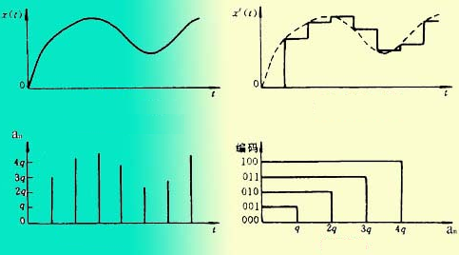
5.3 信号数字化过程及主要问题
信号截断
采样和保持
量化
编码
截断
采样保持
量化
编码
模拟信号
数字信号

Slide 64
5.3 信号数字化过程及主要问题
长度为T的连续时间信号x(t)，从t=0点开始采样，采样得到的离散时间序列为
式中：
—— 采样间隔；
—— 采样频率；
—— 序列长度（采样点数）
Amplitude(v)
1
0
-1
0
1
2
3
4
5
6
7
8
9
10
Time(s)

Slide 65
5.3 信号数字化过程及主要问题
问题1：采样频率选择的原则？
  假设：采样间隔太小（采样频率高）
    a.当记录时间长度一定时，采样点数增加，采集卡所需内存增加，计算工作量增大；
    b.当采样点数固定时，只能采集较短时间历程。
  假设：采样间隔过大（采样频率低）
    a.出现频率混叠，可能丢掉有用的信息。

Slide 66
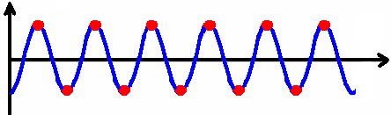
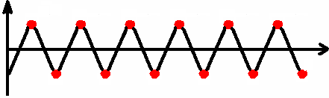
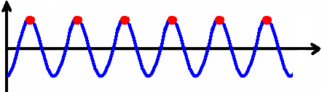
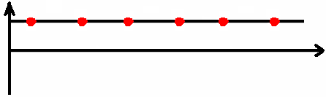
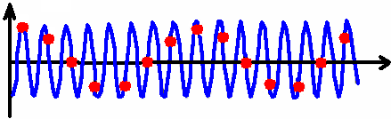
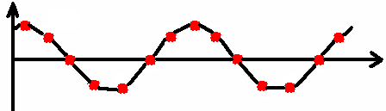
5.3 信号数字化过程及主要问题
什么是混叠现象？
(a) 采样频率等于信号频率的2倍，正弦信号离散后得到三角波信号
(b) 采样频率等于信号频率，正弦信号离散后得到直流信号
(c) 采样频率小于信号频率的2倍，正弦信号离散后得到更低频率的正弦信号

Slide 67
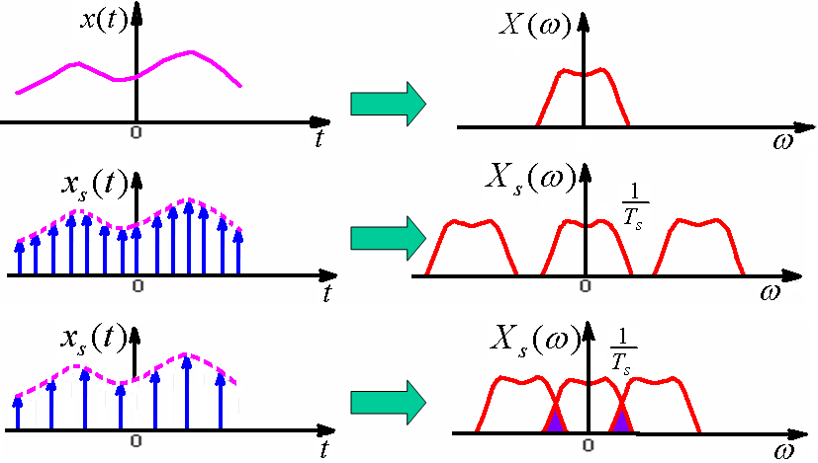
5.3 信号数字化过程及主要问题
混叠现象：由于对信号采样率过低，导致采样信号频谱发生变化，高、低频率成分发生混淆的一种现象。
混叠现象的频谱分析

Slide 68
5.3 信号数字化过程及主要问题
（2）采样定理
为保证采样后信号能真实地保留原始模拟信号信息，信号采样频率必须至少为原信号中最高频率成分的2倍，亦称仙农（香农）定理。
注意：满足采样定理时，只保证不发生混叠，而不能保证采样信号能真实地反映原信号x(t)。工程实际中采样频率通常大于信号最高频率成分的3~5倍。

Slide 69
5.3 信号数字化过程及主要问题
1
1
Fs>2fmax
0
Amplitude
Amplitude
0.5
-1
0
1
2
3
4
5
6
0
0
5
10
15
20
25
30
35
40
45
50
1
Time/s
1
Frequency/Hz
Fs=2fmax
0
Amplitude
Amplitude
0.5
-1
0
1
2
3
4
5
6
0
0
1
2
3
4
5
6
7
8
1
Time/s
1
Frequency/Hz
fmax<Fs<2fmax
0
Amplitude
Amplitude
0.5
-1
0
1
2
3
4
5
6
0
0
1
2
3
4
5
6
Time/s
Frequency/Hz
1
1
Fs=fmax
0
Amplitude
Amplitude
0.5
-1
0
1
2
3
4
5
6
0
0
0.5
1
1.5
2
2.5
3
3.5
4
Time/s
Frequency/Hz
1
1
Fs<fmax
0
0.5
Amplitude
Amplitude
-1
0
1
2
3
4
5
6
0
0
0.5
1
1.5
2
2.5
3
Time/s
Frequency/Hz

Slide 70
5.3 信号数字化过程及主要问题
解决方案：A/D采样前的抗混叠滤波
对象
放大调制
物理信号
传感器
电信号
数字信号
电信号
A/D
转换
展开
低通滤波
(0~Fs/2)
放大

Slide 71
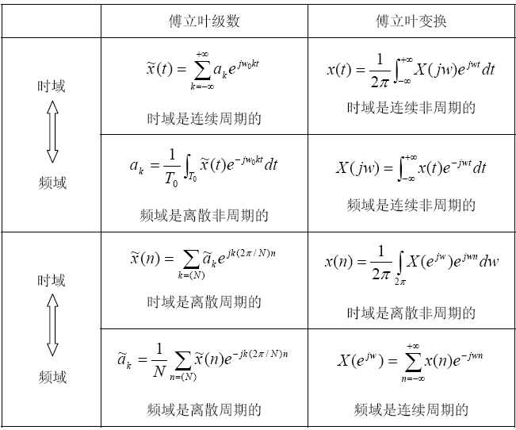
5.4 DFT与FFT
时域连续信号
频域采样离散信号
(DFT)
时域采样离散信号

Slide 72
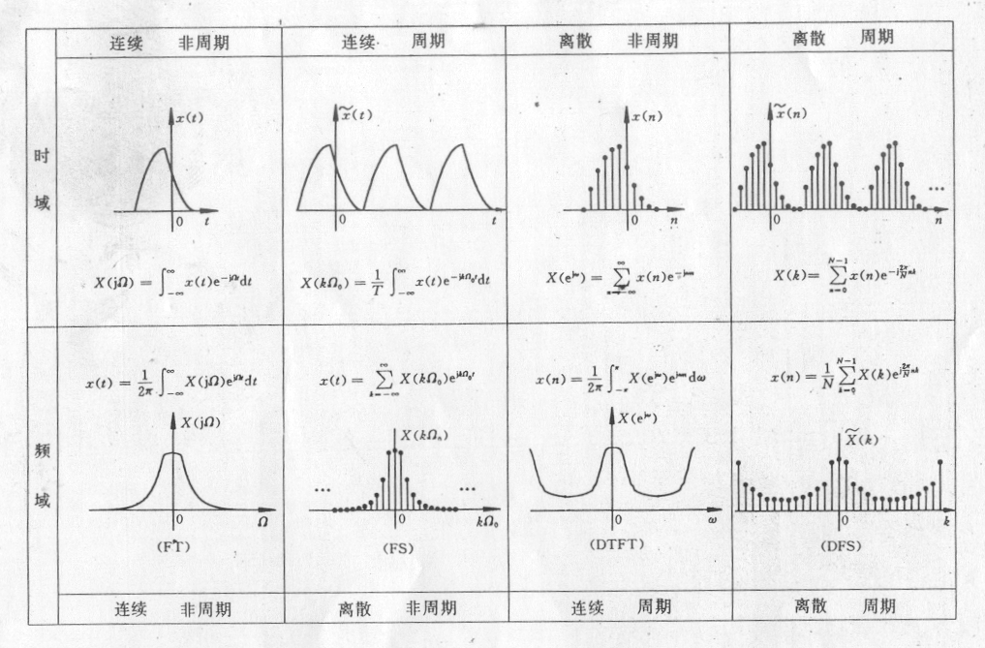
5.4 DFT与FFT
FT与DFT对比

Slide 73
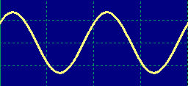
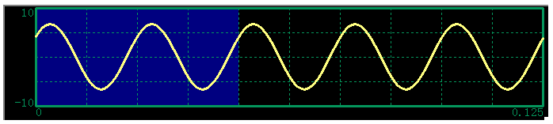
窗函数：信号截断、能量泄漏
（1）频率分辨力、整周期截断
对周期信号进行整周期截断是获取准确频谱的先决条件
DFT的时域周期延拓

Slide 74
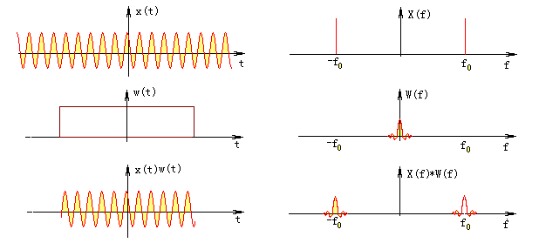
窗函数：信号截断、能量泄漏
设有余弦信号x(t)，用矩形窗函数w(t)与其相乘，得到截断信号：y(t) =x(t)w(t)
截断信号频谱与原始信号频谱相比，它已不是原来的两条谱线，而是两段振荡的连续谱。
原来集中在f₀处的能量被分散到两个较宽的频带中，该现象称为能量泄漏。

Slide 75
窗函数：信号截断、能量泄漏
矩形窗函数的频谱是无限带宽的sinc函数，无论采样率多高，信号总会不可避免的出现混叠（？?），故信号截断必然导致频谱计算误差。
为减少信号能量泄漏，可采用不同窗函数（截断函数）对信号进行截断，所选择的窗函数应力求：
频谱主瓣宽度窄、旁瓣幅度小
窄的主瓣可提高频率分辨能力；小的旁瓣可减少泄漏，以使截断后的信号频谱更接近于真实频谱。

Slide 76
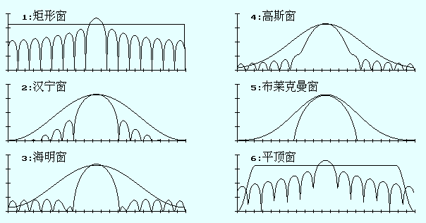
窗函数：信号截断、能量泄漏
常用窗函数
主瓣
旁瓣
x(t)
X(f)
窗函数的优劣可通过以下标准进行判定：
最大旁瓣峰值与主瓣峰值之比；
最大旁瓣10倍频程衰减率（课后作业）
主瓣宽度

Slide 77
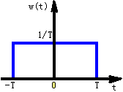
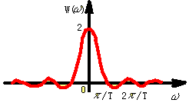
窗函数：信号截断、能量泄漏
矩形窗
矩形窗属于时间变量的零次幂窗，函数形式为
优点：主瓣比较集中
缺点：旁瓣较高，并有负旁瓣，导致变换中带进了高频干扰和泄漏，甚至出现负频谱现象。
相应的窗谱为：
矩形窗使用最多，习惯上不加窗就是使信号通过了矩形窗

Slide 78
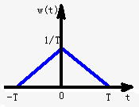
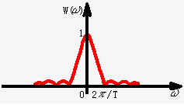
窗函数：信号截断、能量泄漏
三角窗
三角窗亦称费杰(Fejer)窗，是幂窗的一次方形式：
缺点：三角窗与矩形窗比较，主瓣宽约等于矩形窗的两倍。
优点：旁瓣小，而且无负旁瓣。
相应的窗谱为：

Slide 79
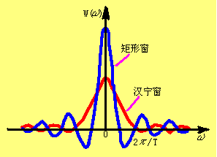
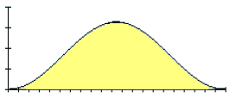
窗函数：信号截断、能量泄漏
汉宁(Hanning)窗
汉宁窗又称升余弦窗，其时域表达式为：
优点：与矩形窗相比，汉宁窗主瓣加宽并降低，旁瓣显著减小，旁瓣衰减速度也较快。从减小泄漏观点出发，汉宁窗优于矩形窗。
缺点：汉宁窗主瓣加宽，频率分辨力下降。
相应的窗谱为：

Slide 80
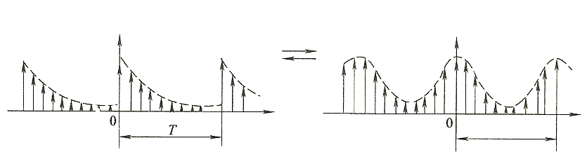
栅栏效应
频域采样中可能出现的栅栏效应
序列点数为N
序列点数也为N
栅栏效应：对信号进行频域采样，实质上只“摘取”采样点上对应的数值，其效果如透过栅栏的缝隙观看外景一样，只有落在缝隙前少数景象被看到，其余都被挡住，视为零，这种现象被称为栅栏效应。

Slide 81
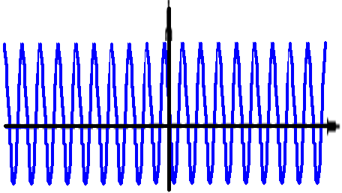
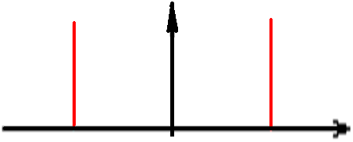
栅栏效应
频谱的离散取样造成了栅栏效应，信号谱峰越尖锐，产生误差的可能性就越大。
例如，余弦信号的频谱为线谱。当信号频率与频谱离散取样点不等时，栅栏效应的误差为无穷大。

Slide 82
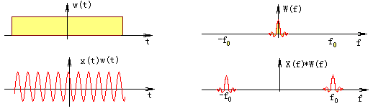
栅栏效应
实际应用中，由于信号截断的原因，产生了能量泄漏，即使信号频率与频谱离散取样点不相等，也能得到该频率分量的一个近似值。
从这个意义上说，能量泄漏误差不完全是有害的。如果没有信号截断产生的能量泄漏，频谱离散取样造成的栅栏效应的误差将是不能接受的。

Slide 83
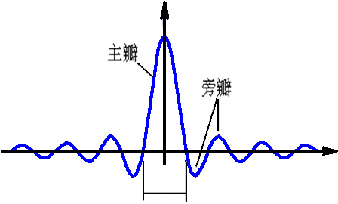
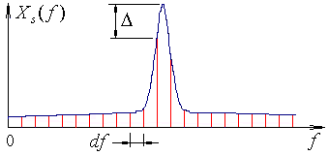
栅栏效应
能量泄漏分主瓣泄漏和旁瓣泄漏，主瓣泄漏可以减小因栅栏效应带来的谱峰幅值估计误差，有其好的一面，而旁瓣泄漏则是完全有害的。
信号截断→能量泄漏
DFT→栅栏效应
从克服栅栏效应误差角度看，能量泄漏是有利的。

Slide 84
总结：信号数字化出现的问题
一、时域采样、混叠和采样定理
(1) 时域采样：把连续时域信号变成离散时间序列的过程。
(2) 频域混叠：由于时域采样间隔T_{s}过大，即采样频率f_{s}过低，导致频谱混叠。
(3) 采样定理：采样频率f_{s}必须大于信号最高频率的两倍。

Slide 85
总结：信号数字化出现的问题
二、量化和量化误差
(1) 量化：对时域采样信号电压幅值进行二进制编码，使离散信号数字化，称为量化。
(2) 量化误差：当离散信号采样值x(n)的电平落在两个相邻量化电平之间时，就要舍入到相近的一个量化电平上，该量化电平与信号实际电平之间的差值称为量化误差。

Slide 86
总结：信号数字化出现的问题
三、截断、泄漏和窗函数
(1) 截断：在时域上等价于将原始信号与有限时长的窗函数相乘。
(2) 泄漏：信号能量在频率轴上分布扩展的现象。
(3) 窗函数：为减少频谱能量泄漏，可采用不同窗函数对信号进行截断。

Slide 87
总结：信号数字化出现的问题
四、频域采样、时域周期延拓和栅栏效应
(1) 频域采样：与时域采样相似，在频域中用脉冲序列D(f)乘以信号的频谱函数。
(2) 时域周期延拓：等价于频域采样。通过对截断信号做周期延拓，可实现频谱离散化。
(3) 栅栏效应：频域采样过程会丢失“采样序列（栅栏）”外的频谱信息，这种现象被称为栅栏效应。

Slide 88
总结：信号数字化出现的问题
五、频率分辨力、整周期截断
(1) 频率分辨力：频率采样间隔Δf是它的一个指标，间隔越小，频率分辨力越高。
(2) 整周期截断：截取的信号长度T正好等于信号周期的整数倍，此时才能获得准确的频谱。所以对信号实行整周期截断是获得准确信号的先决条件。

Slide 89
测试信号中的最高频率为500Hz，为避免发生混叠，时域中的采样间隔应小于（ ）。
2．数字信号的特征是（ ）。
A、时间上离散、幅值上连续 B、时间、幅值上均离散
C、时间、幅值上均连续 D、时间上连续、幅值上量化

Slide 90
3．对周期信号做离散傅里叶变换处理时，解决栅栏效应的有效措施是（ ）。
A、抗混叠滤波 B、提高采样频率
C、整周期截断 D、降低采样频率
4. 为了抑制或减小泄漏，需要选择性能好的窗函数。一般说来，一个好的窗函数频谱的特点为（ ）。
A、主瓣应宽，旁瓣应大 B、主瓣应宽，旁瓣应小
C、主瓣应窄，旁瓣应小 D、主瓣应窄，旁瓣应大

Slide 91
5、模拟信号数字化过程中包含时域采样过程，为便于在计算机中对信号进行离散傅里叶变换，还需对信号进行频域采样。已知矩形窗函数w(t)及其幅值谱|W(f)|如下图所示。对窗函数分别进行时域采样、频域采样，以简图形式绘制出两种采样过程中信号在时域与频域的变化。
不考
w(t)
|W(f)|
1
T
-T/2
0
T/2
t
-3/T
-2/T
-1/T
1/T
f
2/T
3/T

